Slide 1


让我们来听一段音乐
Notes:
Demo the mid file created by Ruilin.

Slide 2

MIDI音乐介绍
什么是MIDI？
MIDI = Musical Instrument Digital Interface乐器数字接口
MIDI是编曲界最广泛的音乐标准格式，可称为“计算机能理解的乐谱”。
Notes:
Demo the mid file created by Ruilin.

Slide 3

将来，你有可能是？
程序员
音乐家
多媒体内容提供厂商
MIDI可以帮助你！
Notes:
Demo the mid file created by Ruilin.

Slide 4
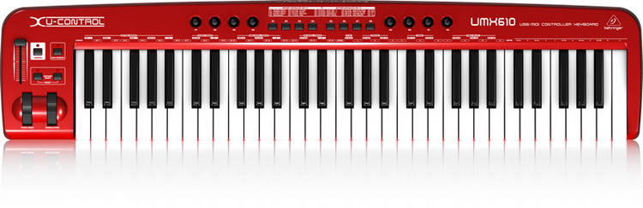
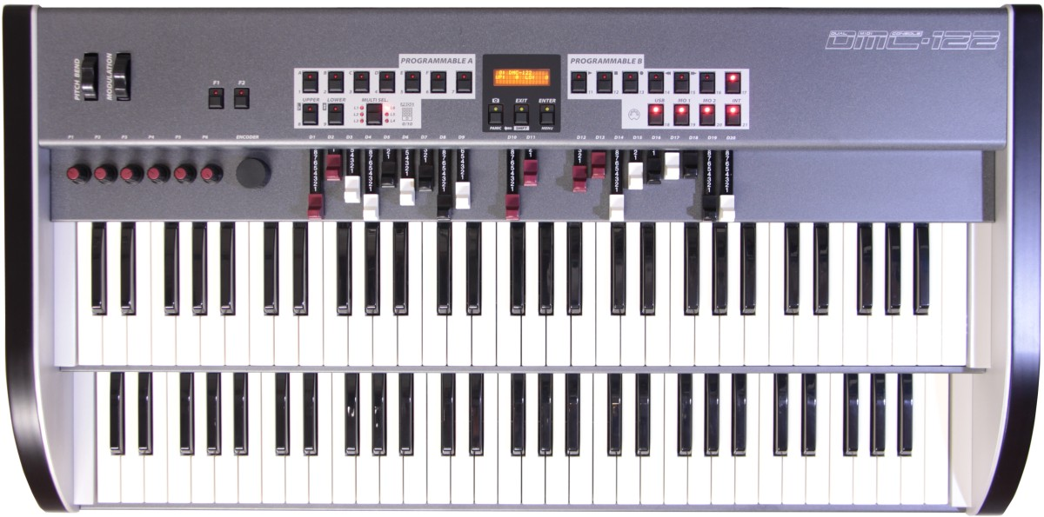
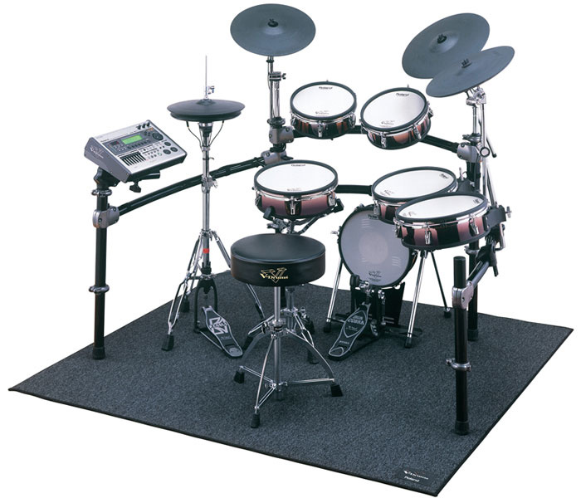
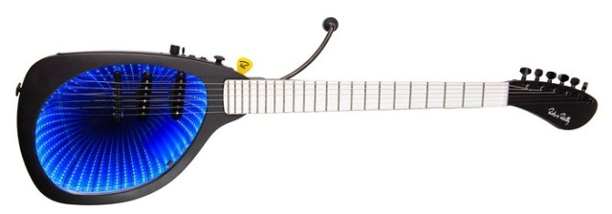
MIDI音乐设备
Notes:
Demo the mid file created by Ruilin.

Slide 5
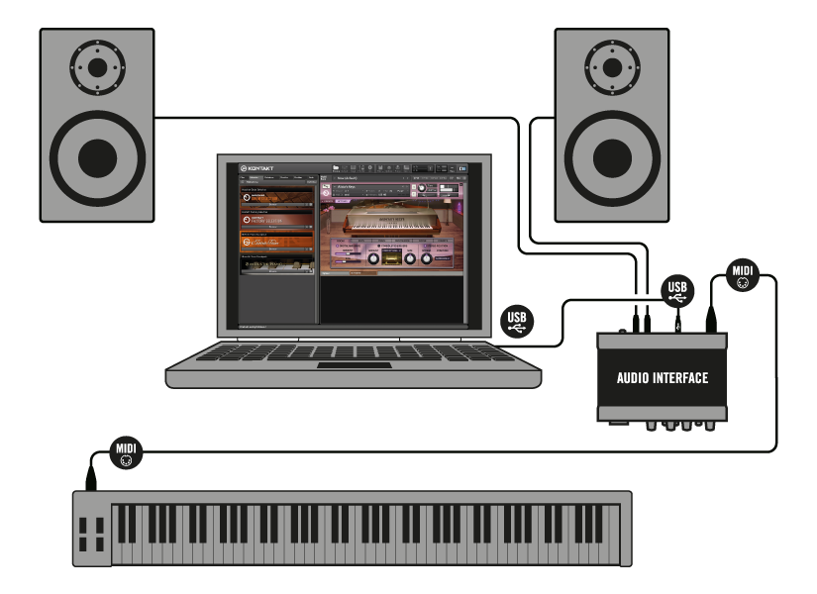
计算机＋程序员＋音乐家创作音乐
计算机＋MIDI设备：生成MIDI文件，控制MIDI文件
程序员：开发MIDI软件
音乐家：利用MIDI设备和MIDI软件创作MIDI音乐
Notes:
Demo the mid file created by Ruilin.

Slide 6
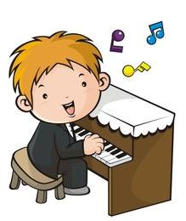

常见的MIDI音乐工作室
小型MIDI音乐工作室
专业MIDI音乐工作室
Notes:
Demo the mid file created by Ruilin.

Slide 7

让我们用软件做一段MIDI音乐
Notes:
Demo the mid file created by Ruilin.

Slide 8
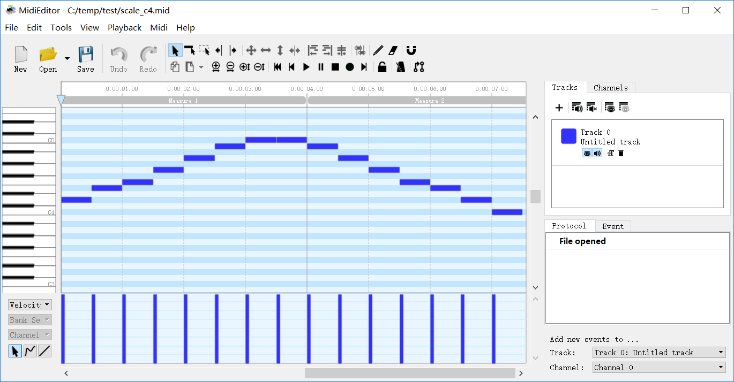
专用软件MidiEditor
Notes:
Demo the mid file created by Ruilin.

Slide 9

Thanks！
Notes:
Demo the mid file created by Ruilin.

